Slide 1
TRABALHO JQUERY
ALUNOS: Gabriel Queiroz
Vitor Tamura
Erick Santos

Slide 2
Introdução
Atualmente nem todas as senhas podem ser boas o suficiente, alguns sites recomendam padrões rígidos para garantir a segurança do usuário contra hackers e possíveis vazamentos.
Tendo isso em vista, foram criados vários plugins que ajudam as pessoas a criarem senhas e terem noção da complexidade de suas senhas. Uma delas é o Complexify

Slide 3
Complexify
Complexify é um plugin que mede a "força" da sua senha.
Como seu nome diz, ele mede a complexidade da senha informada permitindo que o usuário se sinta mais seguro na hora de criar uma conta em algum site específico.

Slide 4
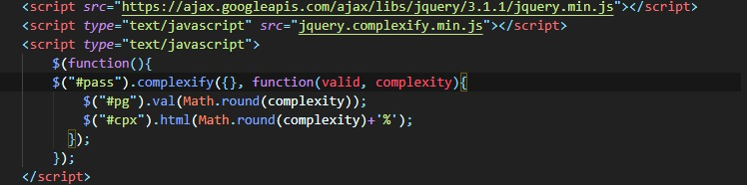
Como funciona?
Assim que chamamos o plugin Complexify e inserimos a senha, ela passa por uma série de filtros que permite que o plugin faça a medição da complexidade da senha.

Slide 5
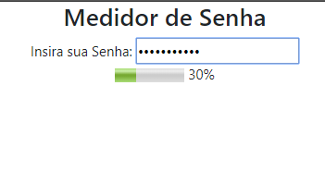
Como funciona?
Caracteres especiais("!@#$%"), números, caracteres em caixa alta recebem um valor para ser calculado permitindo que o plugin retorne o quão complexo está a senha representado como uma barra de progressão ou porcentagem.
Dependendo de como é programado, ele pode ser representado como dicas ou em casos mais complexos, estimando quanto tempo levaria para a senha ser descoberta.

Slide 6
Outros medidores
Alguns medidores se baseiam na quantidade de caracteres, outros nos tipos de caracteres como números, caracteres especiais, caracteres em upper e etc.
Entropizer
Ipass Jquery
Passy
Strenght
Jpassword
PassReview

Slide 7
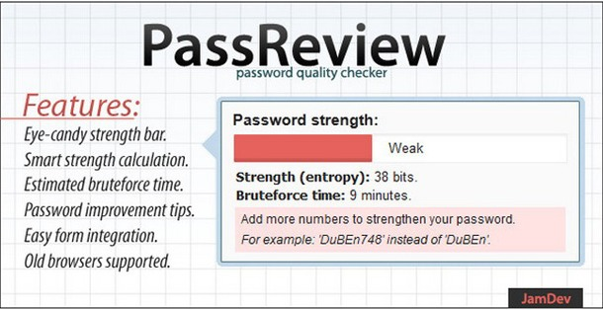
PassReview
PassReview sugere dicas para melhorar a senha, estima seu tamanho e complexidade em bits e tempo aproximado para ser descoberto.

